Slide 1
고급 웹프로그래밍 개인과제
2014097024 김태균

Slide 2
보고서 목차
1. 파일 구성
2. 웹페이지 목적
3. 웹페이지 특징

Slide 3
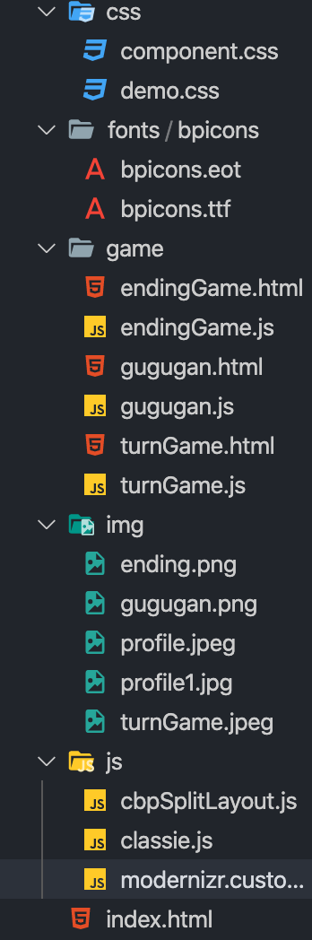
1. 파일 구성
파일 목록은 다음과 같습니다.
1. css폴더 -> css파일 2개
2. font폴더 -> font파일 2개
3. 서브페이지 폴더(game)
4. 이미지폴더
5. JS폴더 -> JS파일 3개
6. index.html
* cpbSplitLayout.js는 접속한 기기에 따라 화면이 맞춰지도록 구현한 코드입니다.

Slide 4
2. 웹페이지 목적
1. 웹페이지로 표현한 하나의 자소서 및 프로필입니다.
2. 더불어 자바스크립트로 구현한 간단한 텍스트기반 게임도 몇 개 넣었습니다.
3. 앞으로 업데이트를 얼마나 퀄리티 있게 하냐에 따라 프로그래머로써의 나타낼 수 있는 좋은 이력서가 될 거라 생각합니다.

Slide 5
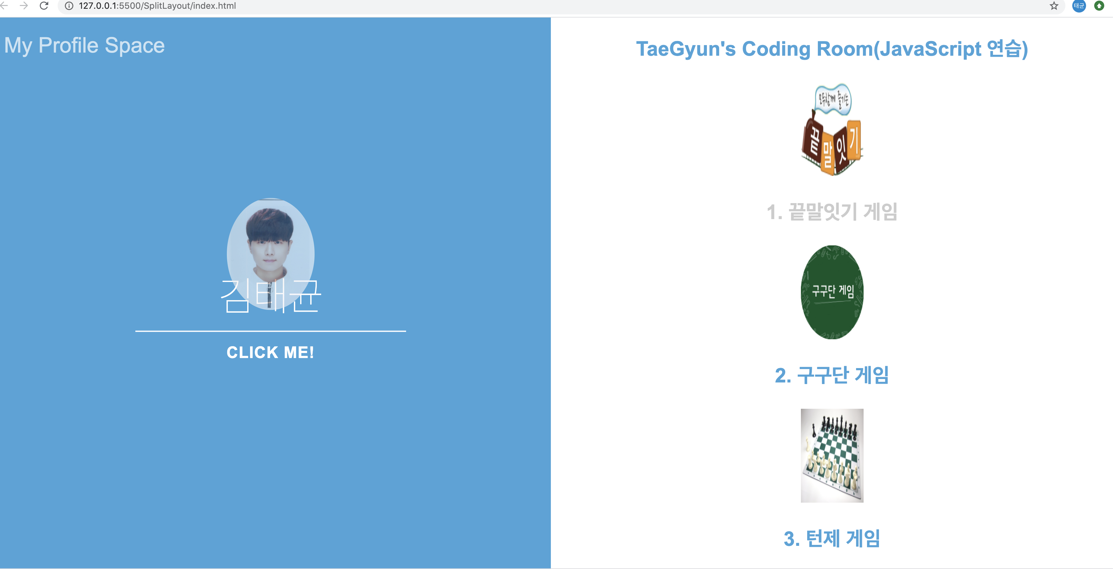
3. 웹페이지 특징
컨셉이 두가지로 나누어져 있는 스플릿레이아웃 컨셉으로 구현해보았습니다.
해당 메인 페이지입니다.
좌측 화면쪽의 ‘Click ME!’ 부근의 이미지를 클릭하면 프로필 화면으로 넘어갈 수 있으며,
우측에는 각각 이미지를 클릭하면 자바스크립트로 구현한 간단한 텍스트 기반의 게임 페이지로 넘어갈 수 있게 했습니다.

Slide 6
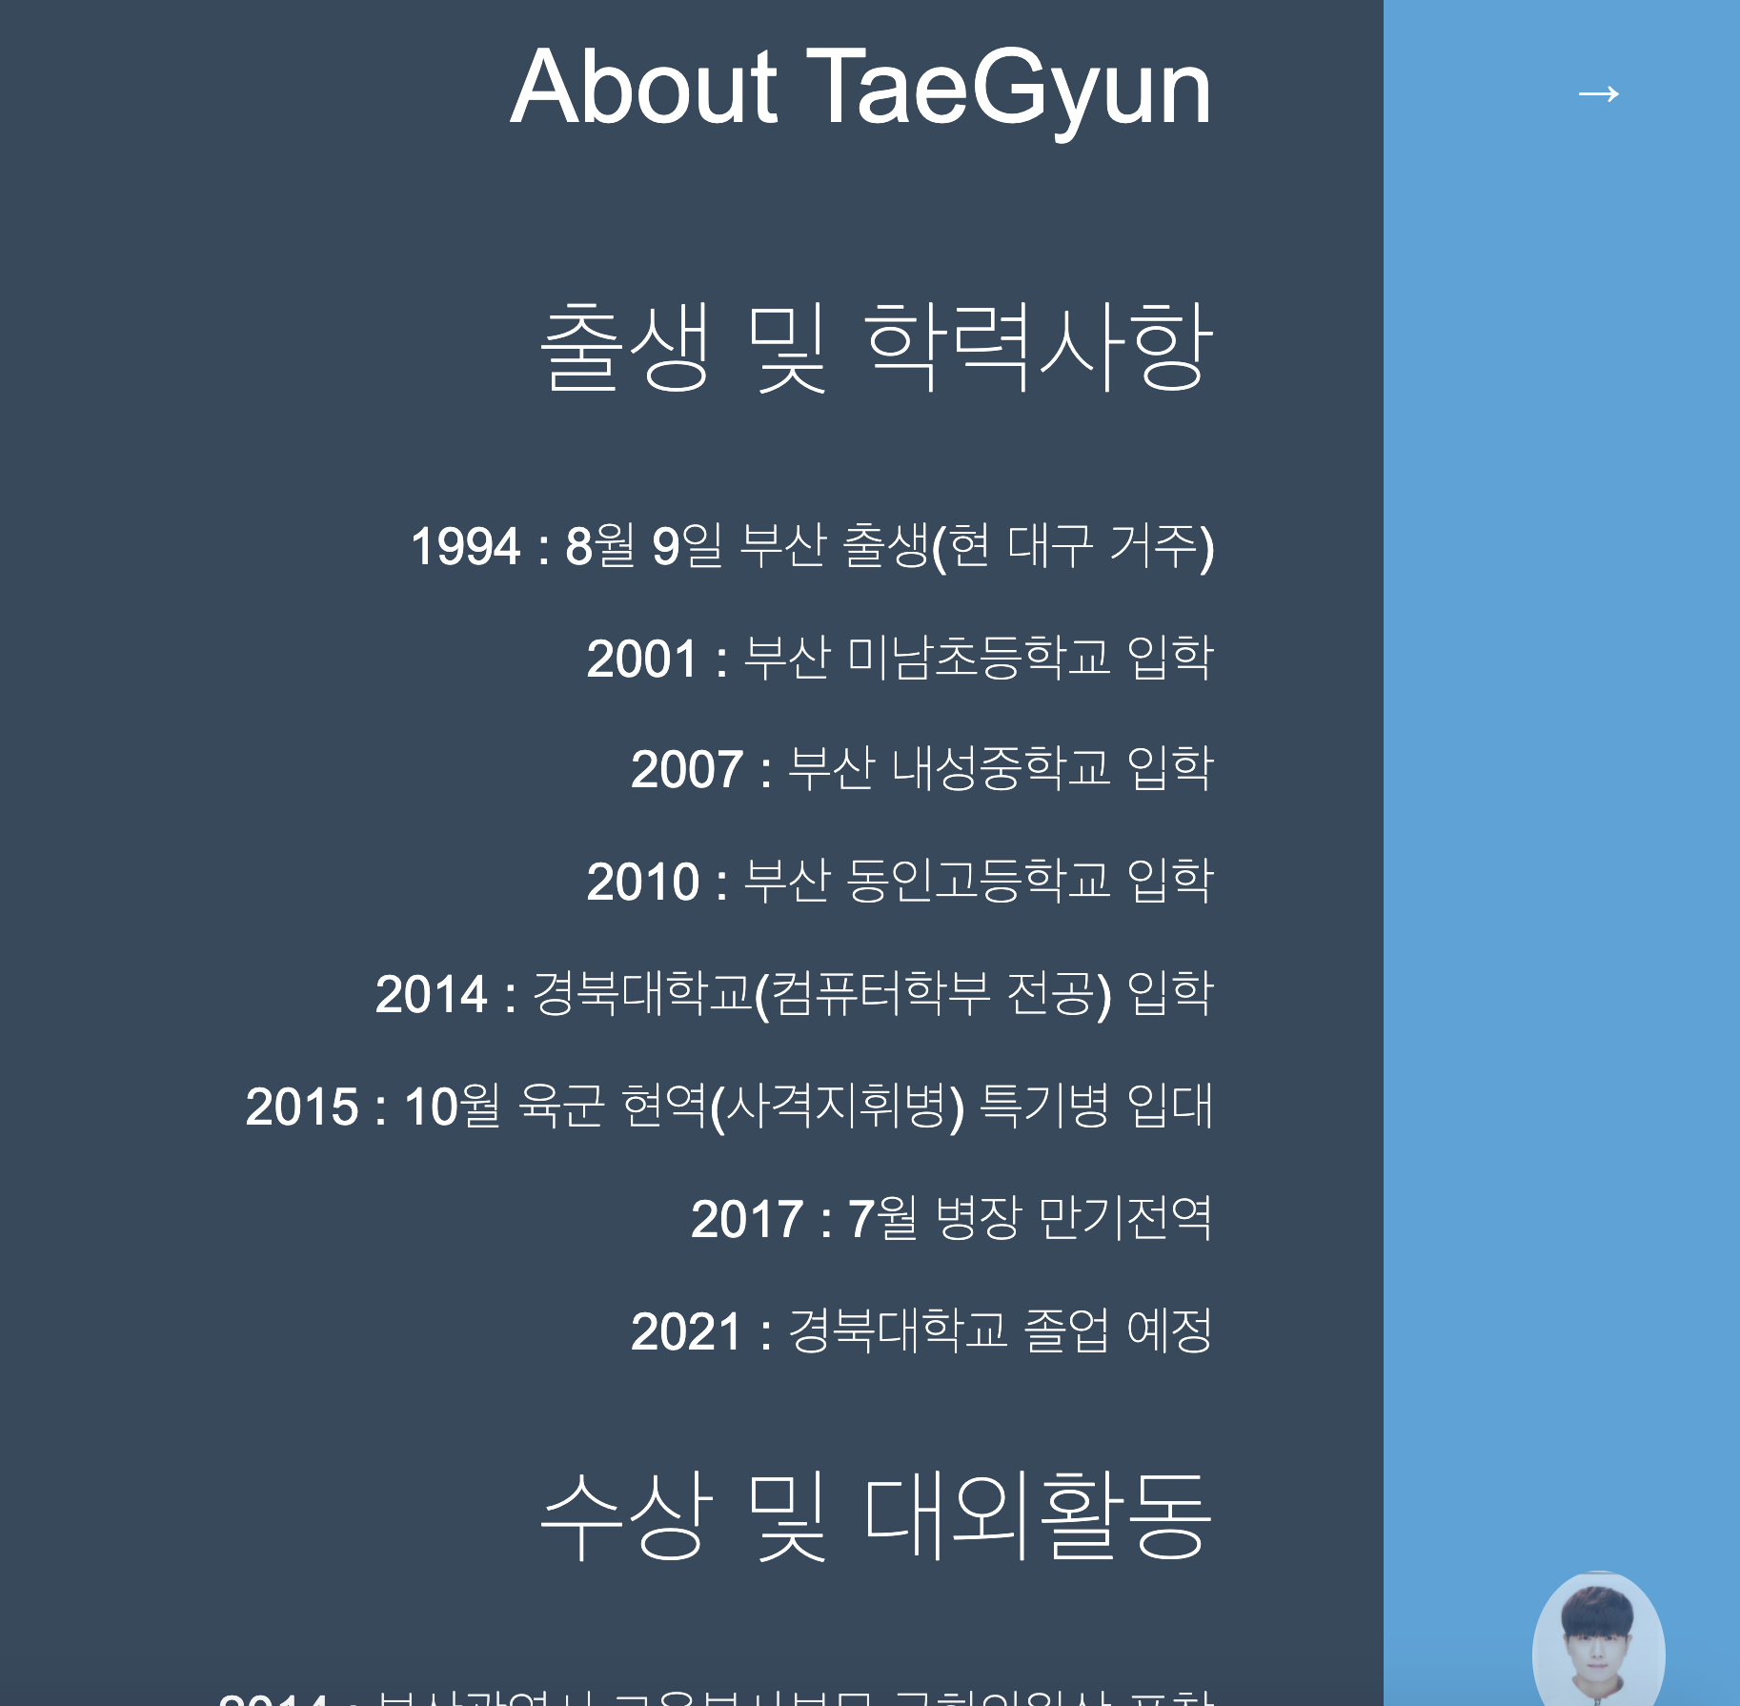
3. 웹페이지 특징
좌측 ‘Click Me!’ 를 클릭하면 메인 페이지가 우측으로 밀려나면서 해당하는 화면으로 바뀝니다.
또한 프로필사진은 우측 밑쪽으로 작게 표시됩니다.
이 곳에 저의 프로필이 기재되어 있습니다.
우측 위의 화살표를 클릭하면 다시 메인페이지로 복귀합니다.

Slide 7
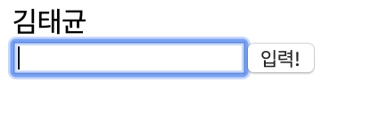
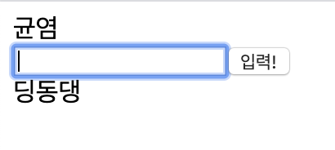
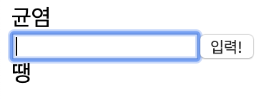
3. 웹페이지 특징
자바스크립트로 구현한 게임들은 제가 독학하면서 구현한 것들입니다.
게임페이지를 따로 분리해놓아 다른 사람들도 제가 구현한 게임들을 해볼 수 있도록 했습니다.
게임페이지들의 화면 구성은 js 내에서 구현해보았습니다.
끝말잇기 게임 페이지입니다.
정답에 맞게 입력하면 딩동댕, 틀리면 땡으로 결과가 나옵니다.

Slide 8
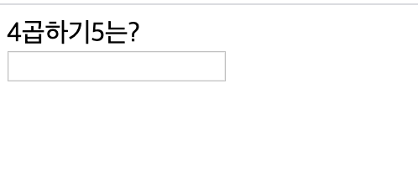
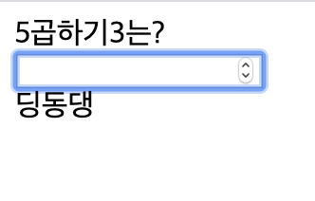
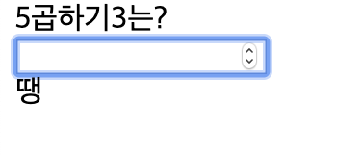
3. 웹페이지 특징
구구단 게임 페이지입니다.
끝말잇기와 마찬가지로
맞으면 딩동댕, 틀리면 땡이 나옵니다.
그리고 맞으면 다음 문제, 틀리면 같은 문제가 반복됩니다.

Slide 9

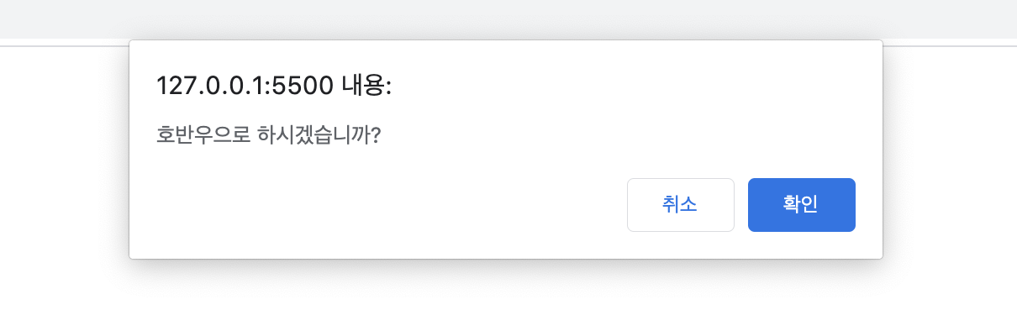
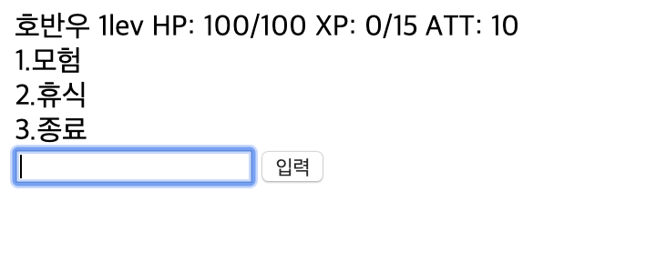
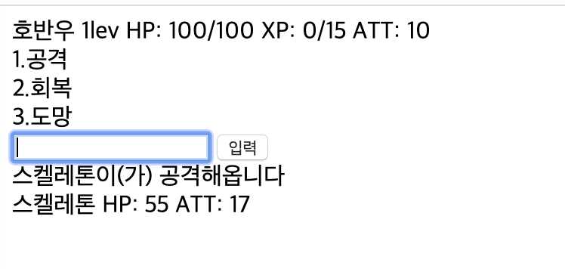
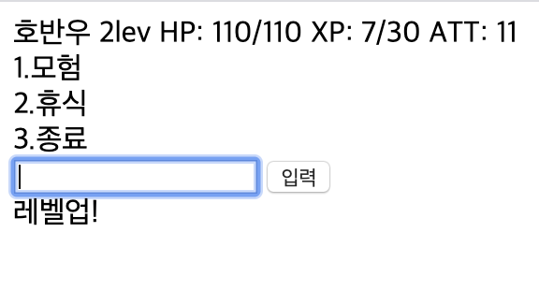
3. 웹페이지 특징
요즘 모바일 게임분야에서 유행하는 턴제 게임을 자바스크립트로 텍스트형식으로 구현해보았습니다.
영웅 이름을 입력하고, 1.2.3번 선택하면서 모험을 하며 사냥을 하여 레벨업을 하여 영웅을 키우고, 최종적으로 보스를 사냥하여 승리하는 게임입니다.

Slide 10
4. 느낀점
저는 앱을 집중적으로 학습해왔는데, 이번 고급웹프로그래밍 수업을 들으면서 웹에 관하여 학습하고 또한 이번 과제를 하면서 더욱이 느낀 점이,
확실히 js가 조금 더 직관적인 느낌을 받았고 결과물이 즉시 확인할 수 있어 재미가 있었습니다.
특히나 이번 과제를 하면서 막바지에 더욱 욕심이 생겨, 제출은 이 정도의 완성도에서 멈추지만 더욱 업그레이드하여서 완성도 있는 웹페이지를 이번 학기안에 제작하는 것을 목표로 하기로 했습니다.
프론트엔드 개발자가 되는 것이 목표인데, 좋은 자극제가 된 것 같아 기쁩니다.

